Slide 1


BÀI 8
-----Hùng Lân------

Slide 2

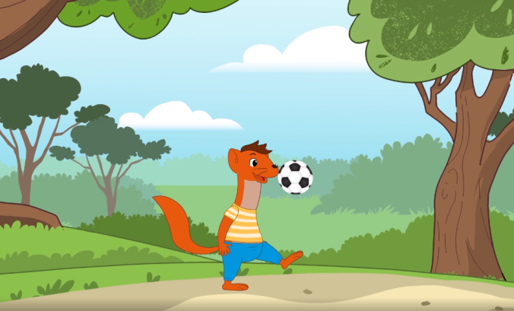
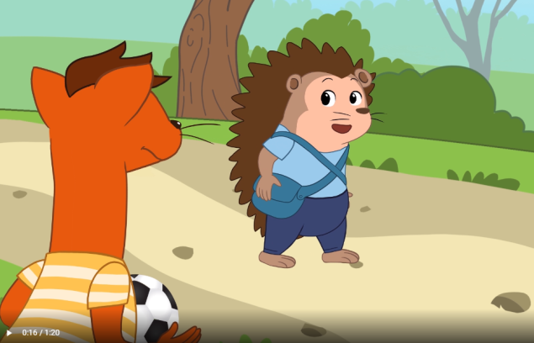
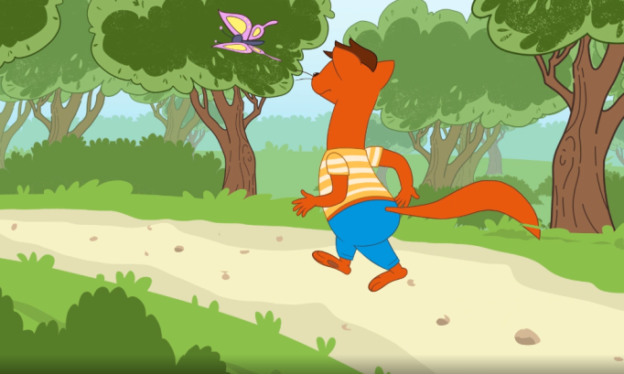
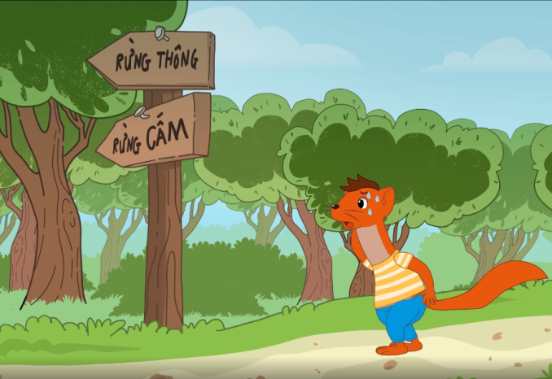
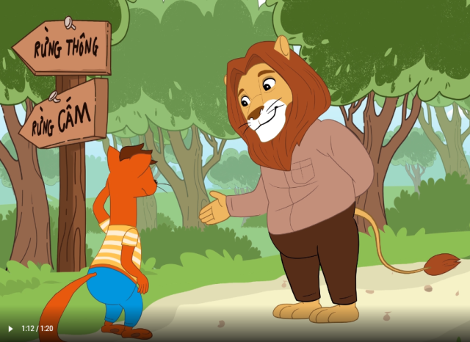
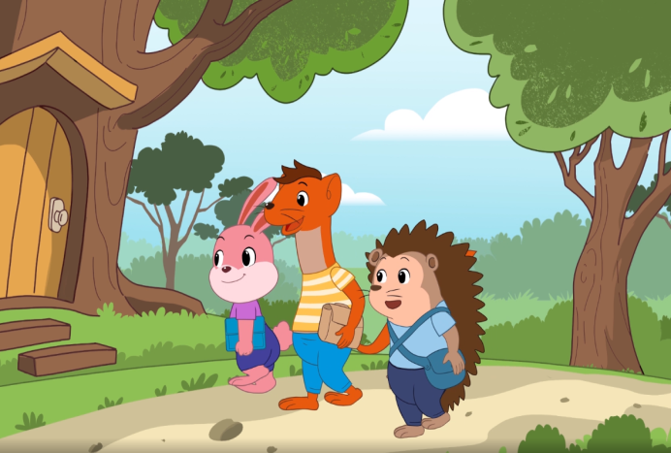
1. Quan sát tranh
Chồn con đi học

Slide 3
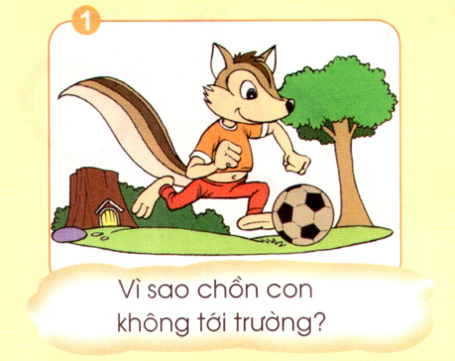
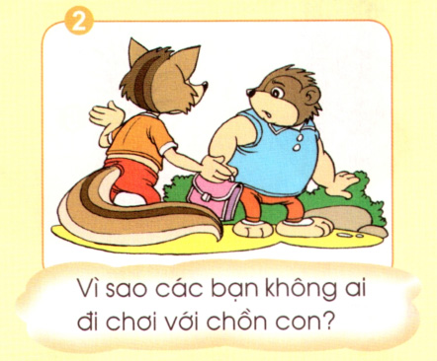
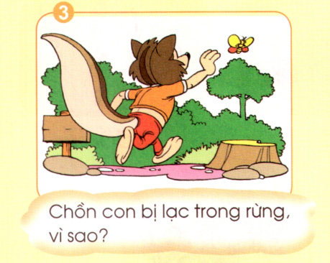
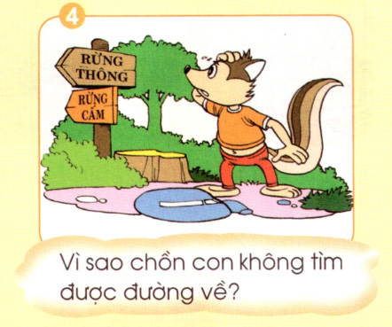
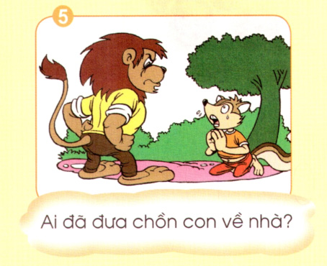
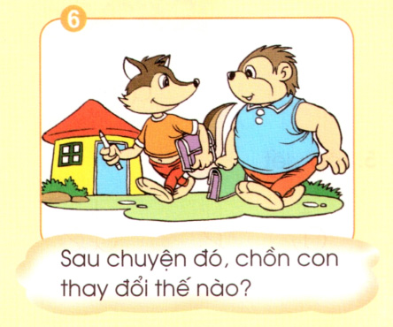
1. Quan sát tranh
Chồn con đi học

Slide 4





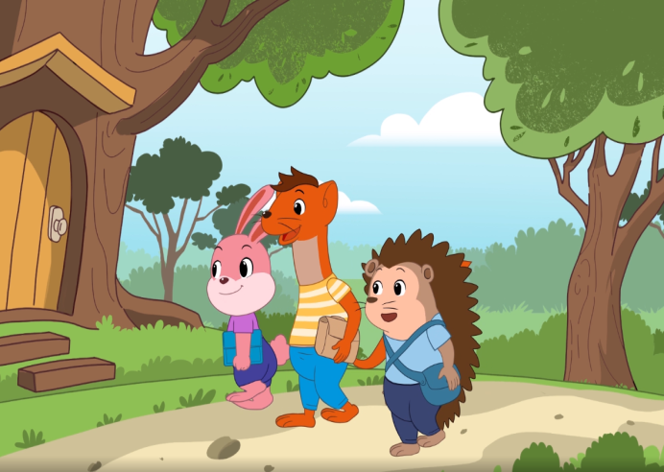
2. Kể theo tranh:
Chồn con đi học

Slide 5

Xem video: Chồn con đi học

Slide 6

3. Trả lời câu hỏi
Chồn con đi học

Slide 7
3. Trả lời câu hỏi
Chồn con đi học

Slide 8
3. Trả lời câu hỏi
Chồn con đi học

Slide 9
3. Trả lời câu hỏi
Chồn con đi học

Slide 10
3. Trả lời câu hỏi
Chồn con đi học

Slide 11
3. Trả lời câu hỏi
Chồn con đi học

Slide 12
Video kể lại: Chồn con đi học

